Slide 1
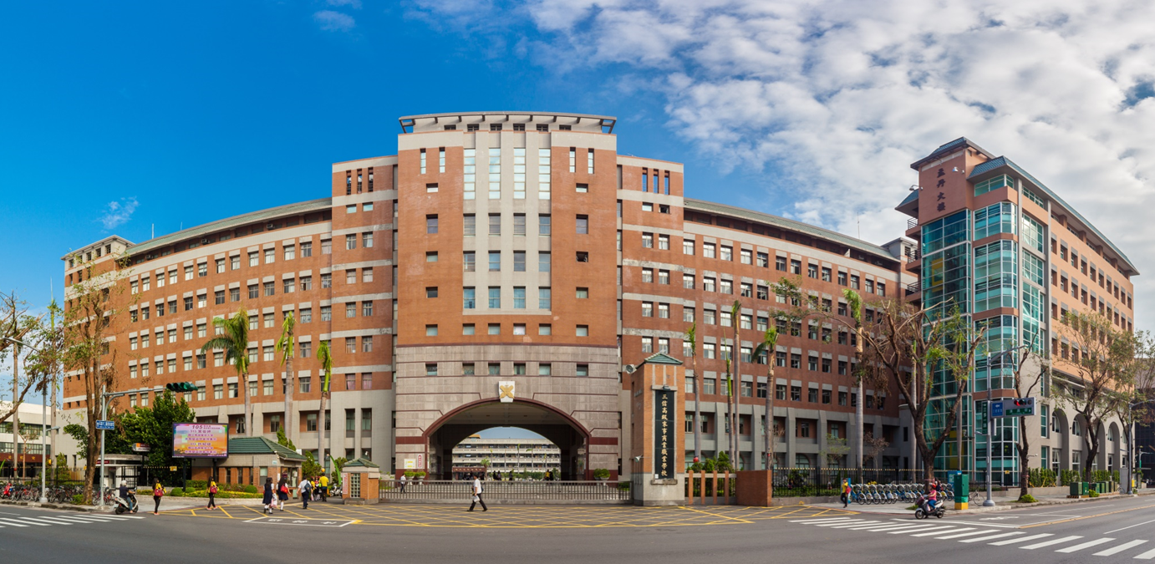
報告人：三信家商 僑生事務處主任 楊維文
報告日期:112年2月17日

Slide 2
壹、招生科別
貳、學校辦理概況
叁、專業教室設備設施
肆、宿舍環境
目錄
伍、合作事業機構
CONTENTS
陸、僑生活動辦理
柒、基礎訓練課程
捌、選擇三信的優勢

Slide 3
壹
招生科別
本校現有僑生專班科別設有餐飲科、觀光科、美容科。
新年度因應政策新設科班有烘焙食品科、資料處理科。
111學年度僑生專班學生人數共355人。
總計招收270人
申辦科別 | 烘焙食品科 | 資料處理科
入學年度 | 112學年度 | 112學年度
班級數 | 4班 | 2班
招生人數 | 180人 | 90人
建教模式 | 輪調式 | 輪調式

Slide 4
建教班辦理近況
貳
建教合作學校考核
連續12年榮獲一等
僑生專班招生邁入第八年(112年)
僑生招生人數累計將達千位
105學年100人
106學年108人
107學年202人
108學年217人
109學年154人
110學年143人
111學年130人，共計1054人。
配合建教生權益法規承辦建教班業務
承辦本市建教資源中心
秉持照顧第一，專業訓練為首的目標前進，贏得僑界及華校校長認同，口碑遠播

Slide 5
叁
烘焙食品科設備設施
專業教室一覽表
編號 | 類科別 | 內 容 | 編號 | 類科別 | 內 容
B1003 | 餐旅群 | 中餐教室一(B1003) | E2013 | 餐旅群 | 餐服教室二(E2013)
B1006 | 餐旅群 | 中餐教室二(B1006) | G0001 | 餐旅群 | 餐服教室三(G0001)
D1004 | 餐旅群 | 中餐教室四(D1004) | E2014 | 餐旅群 | 餐服教室四(E2014)
E1014 | 餐旅群 | 中餐教室六(E1014) | G0001 | 餐旅群 | 客房教室(G0001)
B1002 | 餐旅群 | 西餐教室(B1002) | E2009 | 餐旅群 | 飲調教室一(E2009)
E1009 | 餐旅群 | 烘焙教室一(E1009) | E2010 | 餐旅群 | 飲調教室二(E2010)
E1010 | 餐旅群 | 烘焙教室二(E1010) | B4008 | 餐旅群 | 觀光情境教室(B4008)
E2012 | 餐旅群 | 餐服教室一(E2012) | E1012 | 餐旅群 | 日本料理情境教室(E1012)
C1003 | 餐旅群 | 迦咖啡情境教室(C1003)

Slide 6
專業教室設備設施
檢定合格考場
叁

Slide 7
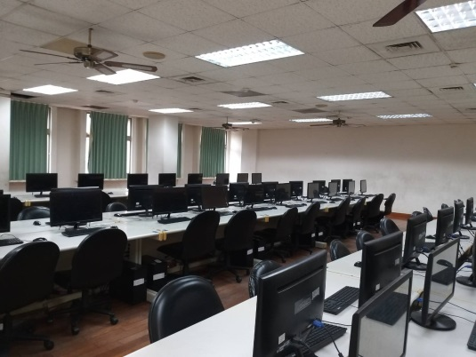
叁
資料處理科設備設施
專業教室一覽表
本校設有11間電腦專業教室，總電腦數量超過500台，學生可於校內上課使用專業教學設備，行政大樓規劃攝影棚、錄音室、實況轉播組，供資料處理科學生使用。
編號 | 類科別 | 內 容
A3005 | 資料處理科 | 電腦教室一(A3005)
A3002 | 資料處理科 | 電腦教室二(A3002)
A3001 | 資料處理科 | 電腦教室三(A3001)
A4002 | 資料處理科 | 電腦教室四(A4002)
A4001 | 資料處理科 | 電腦教室五(A4001)
A5005 | 資料處理科 | 電腦教室六(A5005)
A5004 | 資料處理科 | 電腦教室七(A5004)
A5003 | 資料處理科 | 電腦教室八(A5003)
A5002 | 資料處理科 | 電腦教室九(A5002)
A5001 | 資料處理科 | 電腦教室十(A5001)
A4005 | 資料處理科 | 電競教育中心

Slide 8
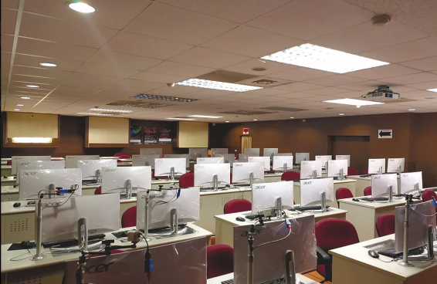
資料處理科設備設施
叁
專業教室一覽表
超過100台
南部學校唯一專業電競設備超過百台，使每位學生上課皆能用最好的設備。
本科專業師資搭配業界協同教學，使學生可在實習過程中體驗實際職場環境。
學習程式設計、網頁設計、多媒體設計、遊戲設計、影片剪輯師、電競直播平台的行銷與技術人員。

Slide 11
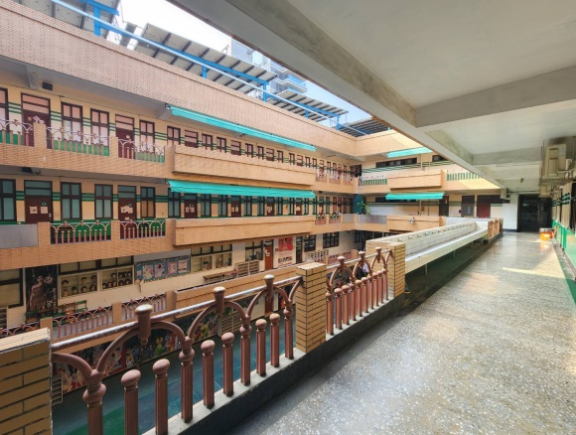
P.15
肆
宿舍設備設施
一、地點位於三信家商家科大樓第4、5
層樓及瓊瑤大樓4樓。
二、房間為6~8人房一間，每房均有冷氣。
三、每位學生皆有一組書桌椅、衣櫃、檯燈，
入學贈送寢具套組。

Slide 12
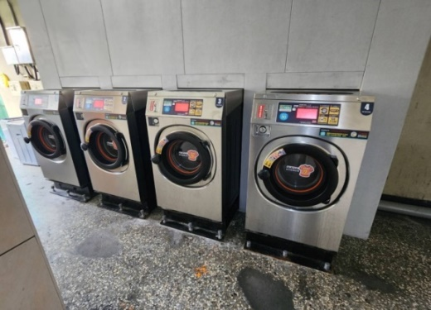
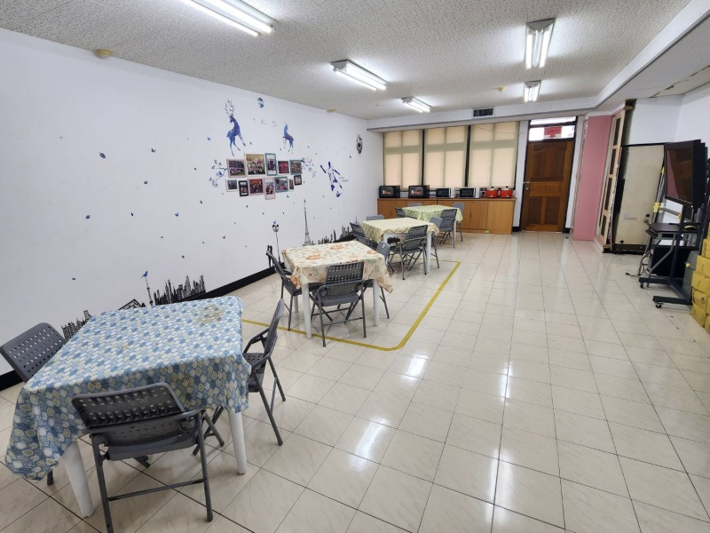
P.15
肆
宿舍設備設施
四、公共區域提供冰箱、洗衣機、
脫水機、冷氣機及開飲機等設備。
五、宿舍設有專責老師，實施門禁管制，
提供學生舒適及安全環境。

Slide 13
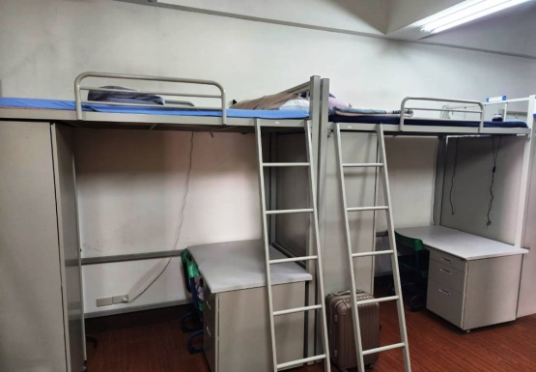
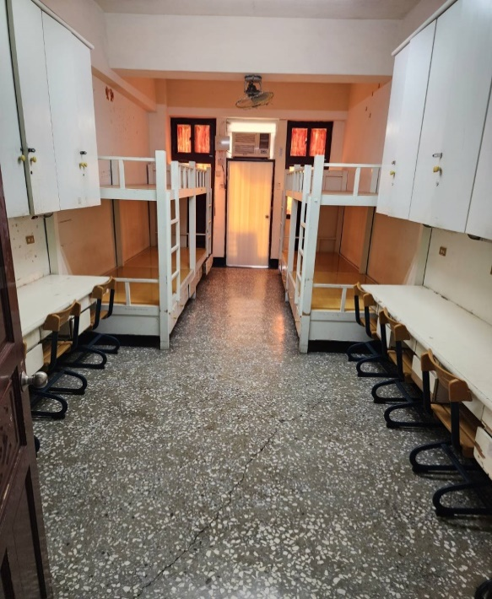
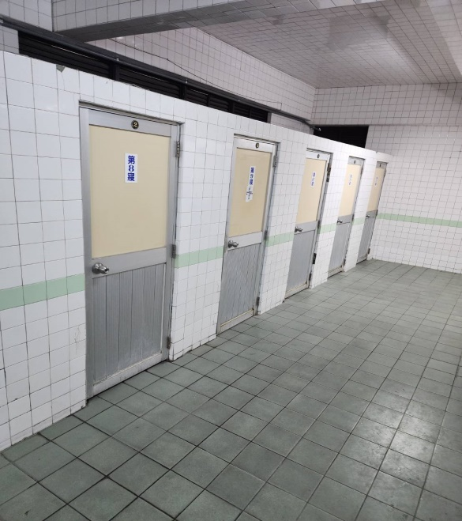
P.16~17
肆
設備設施(參考附件)
六、制定宿舍管理公約加強管理。
(一)宿舍規定
(二)內務管理
(三)請假規範
(四)加扣點規範
(五)門禁時間

Slide 14
P.15
肆
設備設施
目前住宿人數
住宿生 | 臺生 (單一梯次人數) | 僑生 (單一梯次人數) | 備註
高一新生 | 35 | 135 | 112新生 (預計)
高二學生 | 19 | 55 | 現今高一
高三學生 | 19 | 87 | 現今高二
小 計 | 73 | 277 | 總計 350人
備 註 | 目前本校宿舍可容納學生464人 (男生192人、女生272人)。

Slide 15
P.19
伍
合作事業機構

Slide 16
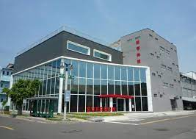
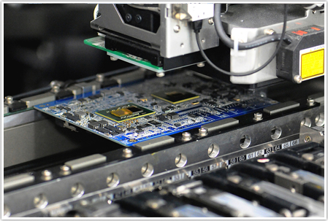
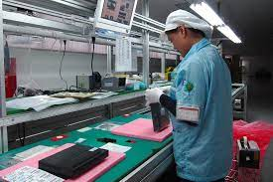
昶亨科技股份有限公司
伍
伍
公司營業項目：
一、電腦及其週邊設備製造
二、電子零組件製造
三、電信管制射頻器材製造
四、電腦及事務性機器開發
建教生於職場實習福利：
一、生活津貼26,400元以上。
二、公司免費安排交通車接送。
(三信直達昶亨，省錢又省時)
三、建教生福利比照正職員工，
生日假、生日禮金500元
實習地址：高雄市前鎮區東十街6號

Slide 17
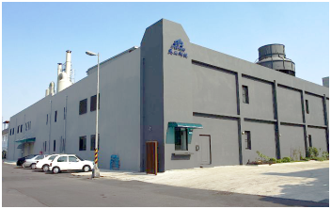
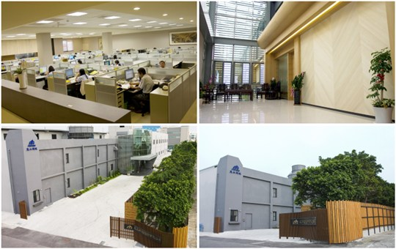
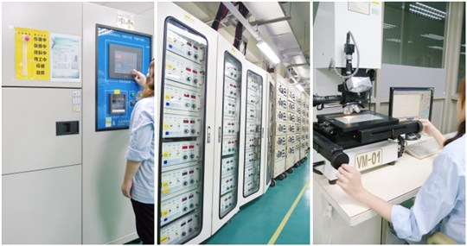
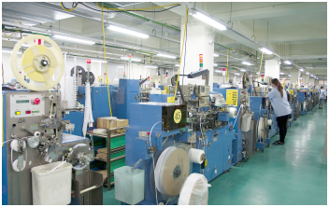
天二科技股份有限公司
伍
公司營業項目：
一、行動裝置製造
二、電腦產業應用製造
三、電阻、晶片製造
四、電源與能源應用開發
建教生於職場實習福利：
一、生活津貼26,400元以上。
二、公司免費安排交通車接送。
(三信直達天二，省錢又省時)
三、公司提供膳食費補助，
一個月補助2400元以上。
實習地址：高雄市前鎮區南四路3號

Slide 18
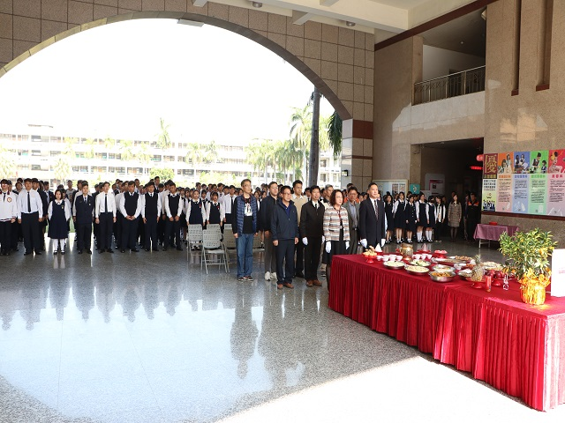
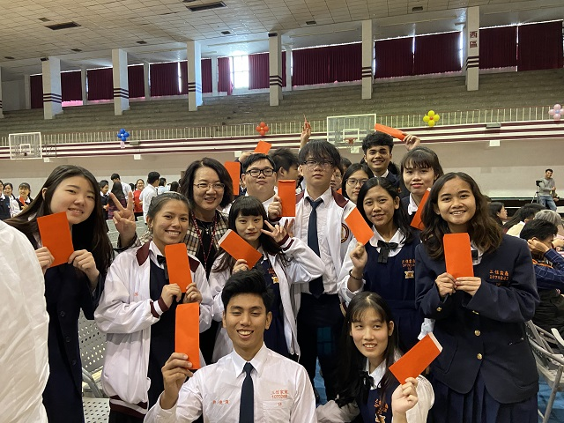
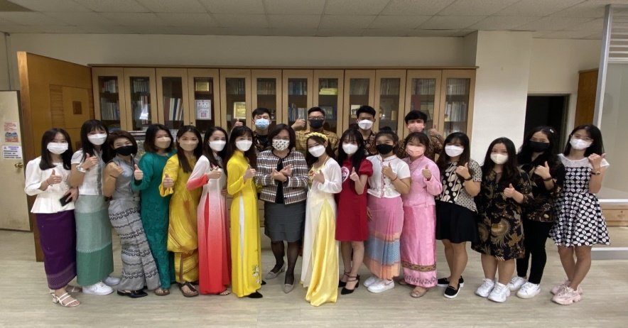
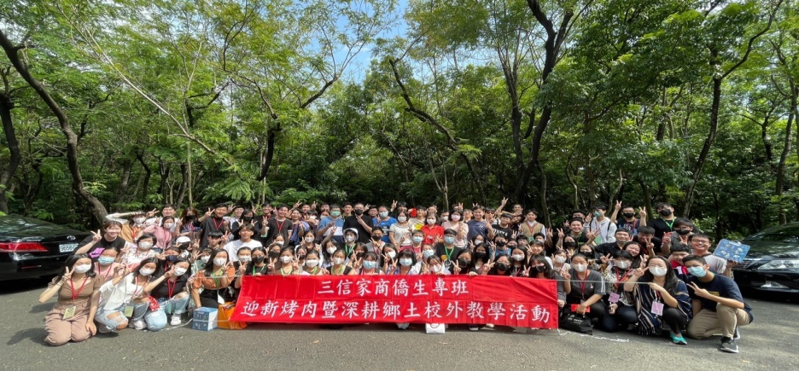
僑生專班活動辦理-融入各國風情
陸
僑生祭祖聯歡活動
僑生春節除夕聯歡活動
僑生校內國際交流活動
僑生中秋烤肉迎新活動

Slide 19
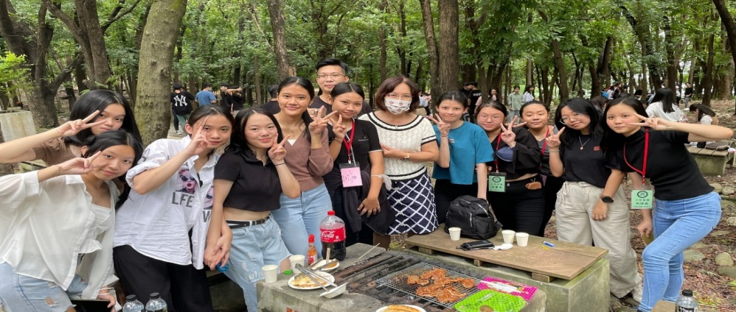
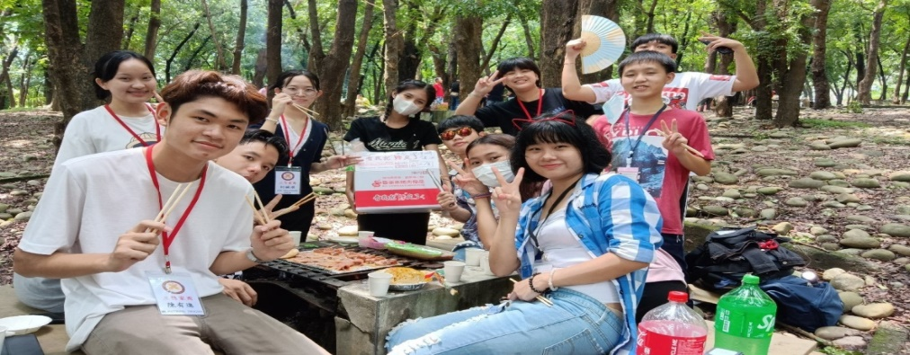
陸
僑生澄清湖迎新烤肉活動
新生迎新烤肉活動
校長到現場與僑生同樂
摸彩活動校長頒獎
僑生開心烤肉

Slide 20
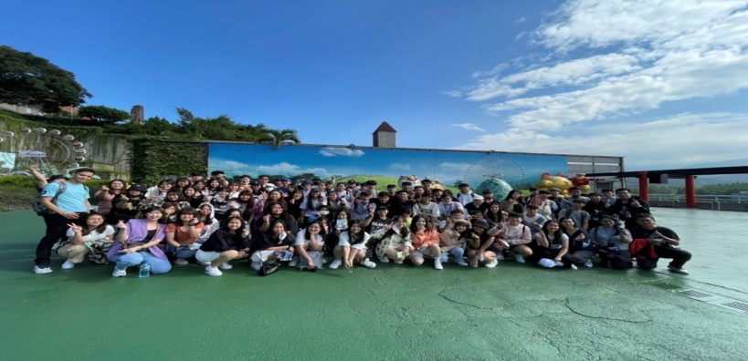
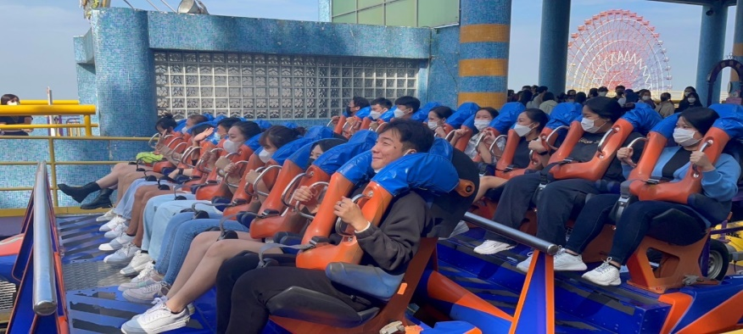
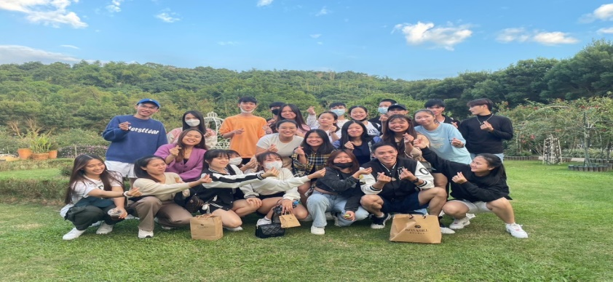
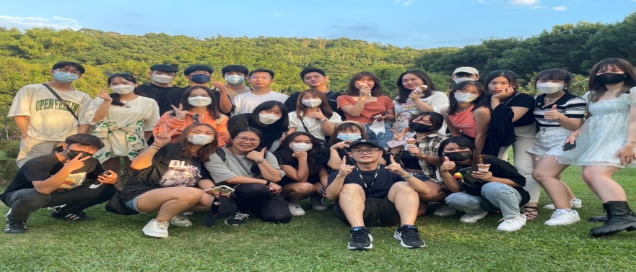
陸
僑生送舊活動
劍湖山開心合影
玩遍遊樂園
學生與導師合影
學生與導師合影

Slide 21
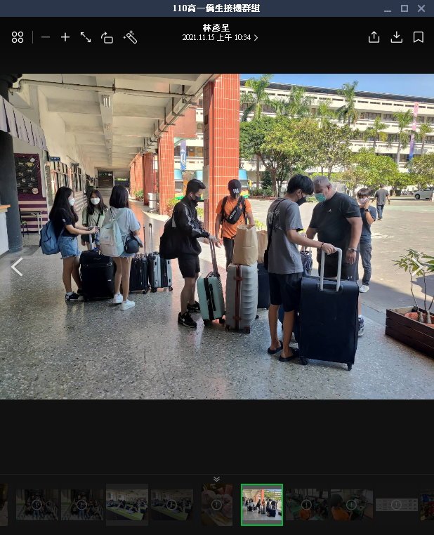
陸
僑生專班學生來台給予關懷
搭乘防疫車輛南下
桃園機場，完成檢疫，入境
抵達防疫旅館進行檢疫管理
學長姐協助關懷，關心狀況
隔離期滿，返回學校宿舍
協助運送僑生個人生活物資

Slide 22
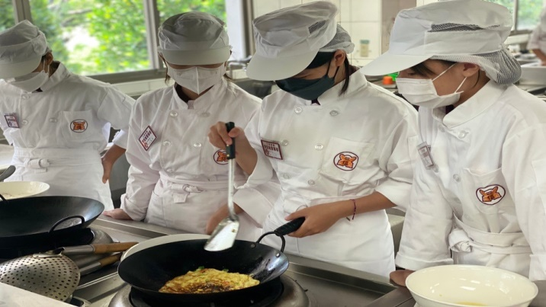
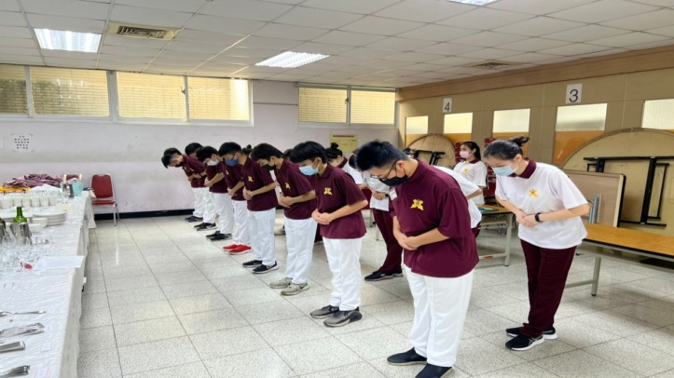
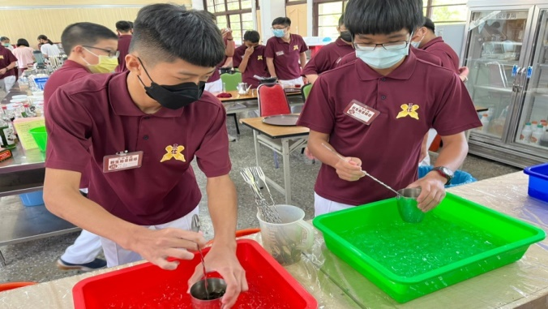
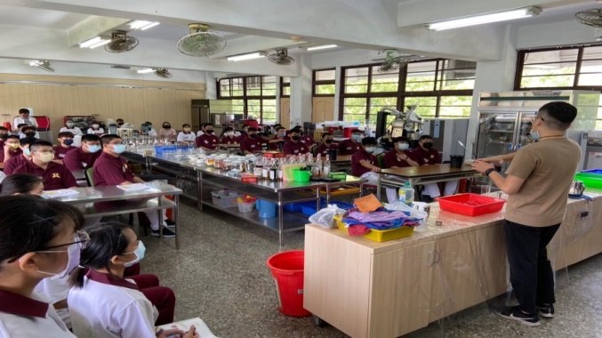
陸
僑生專班活動辦理-基礎訓練課程
培養良好職業道德及服務精神。
奠定實習時應俱備的基本技能和認知。
建立對事業單位的基本知識及了解相關勞工法令。

Slide 23
P.24
柒
課程規劃
112學年度基礎訓練科目單元時數規劃表
項 目 |  | 單 元 名 稱 | 授課時數
共同科目 |  | 勞動人權、勞動權益及建教合作訓練契約簡介、職業安全與衛生、相關科別介紹、職場倫理及職業道德、群育活動、性別工作平等及性騷擾防治 | 26小時
專業科目 | 理論 課程 | 生活輔導、國際禮儀、工作守則與工作態度、基本華語文、美姿美儀、食品概論、經驗傳承與實習經驗 | 50小時
 | 實習 課程 | 飲料調製、餐飲服務、西點蛋糕、桌邊服務、蔬果切雕、中餐烹飪、烘焙點心、異國料理 | 68小時

Slide 24
柒
資料處理基礎訓練課程
項目 |  | 單元名稱 | 授課時數
專業科目 120小時 ∫ 122小時 | 理 論 課 程 40 小 時 | 國際禮儀 | 6
 |  | 實習前說明 | 4
 |  | 工作守則與工作態度 | 4
 |  | 事業單位簡介 | 10
 |  | 基本華語文 | 16
 | 實 習 課 程 80 小 時 | 電子商務實務 | 6
 |  | 資訊科技應用 | 8
 |  | 手機程式開發 | 12
 |  | 微型創業實務 | 8
 |  | 網頁設計 | 10
 |  | 程式設計I | 8
 |  | 電子技術實務 | 12
 |  | 電腦軟體應用 | 16
專業科目120小時

Slide 25
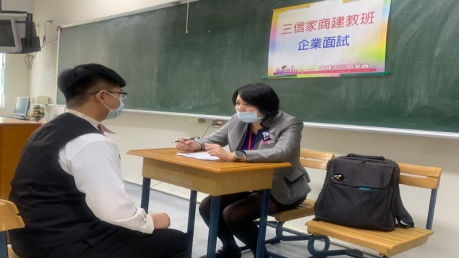
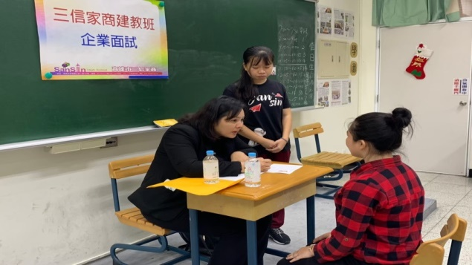
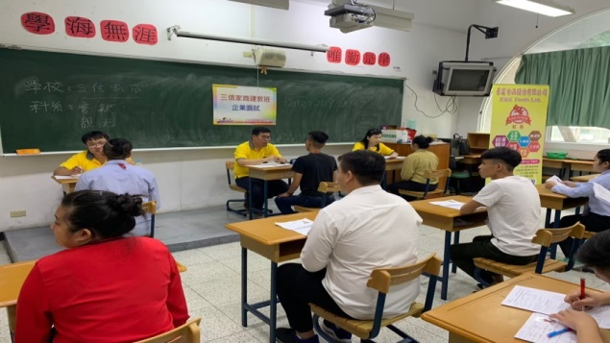
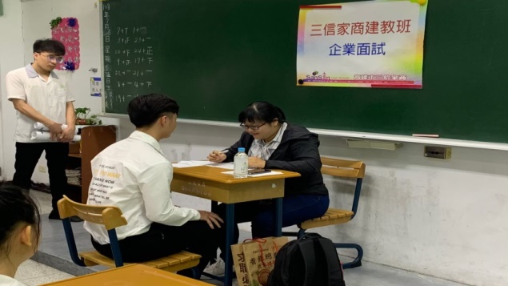
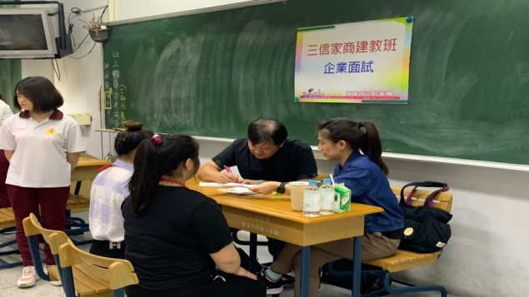
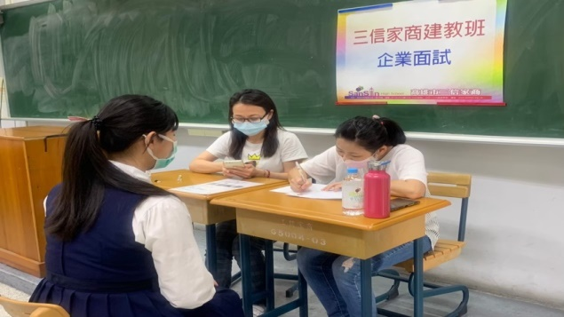
建教僑生公司企業面試
安排學生參與公司介紹及參訪，學生可以選填志願
建教生每年面試率百分百錄取

Slide 26
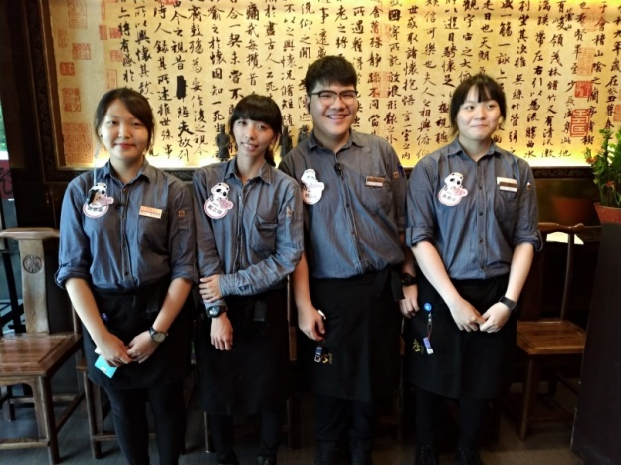
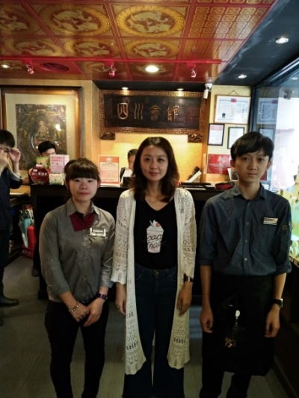
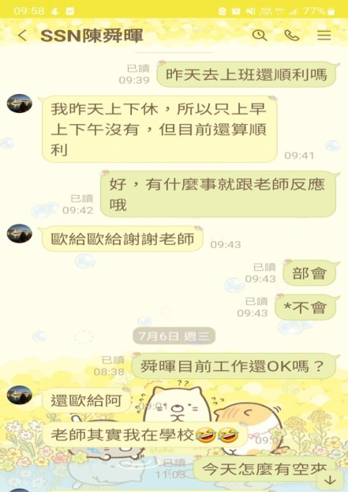
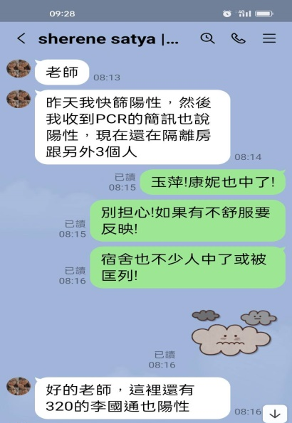
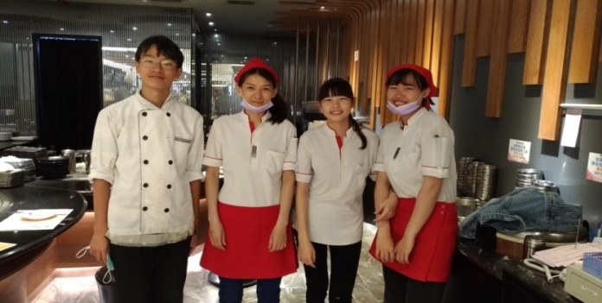
建教僑生職場訪視
不定期執行職場訪視，關懷及輔導學生
疫情期間，建置訪視線上填報系統，採通訊軟體持續關懷學生。

Slide 27
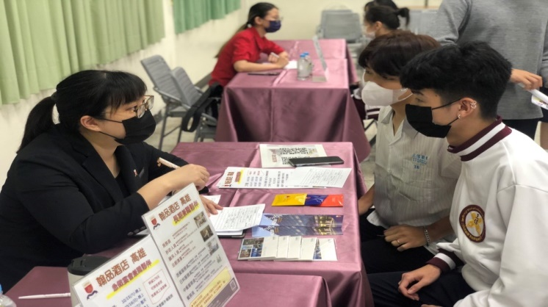
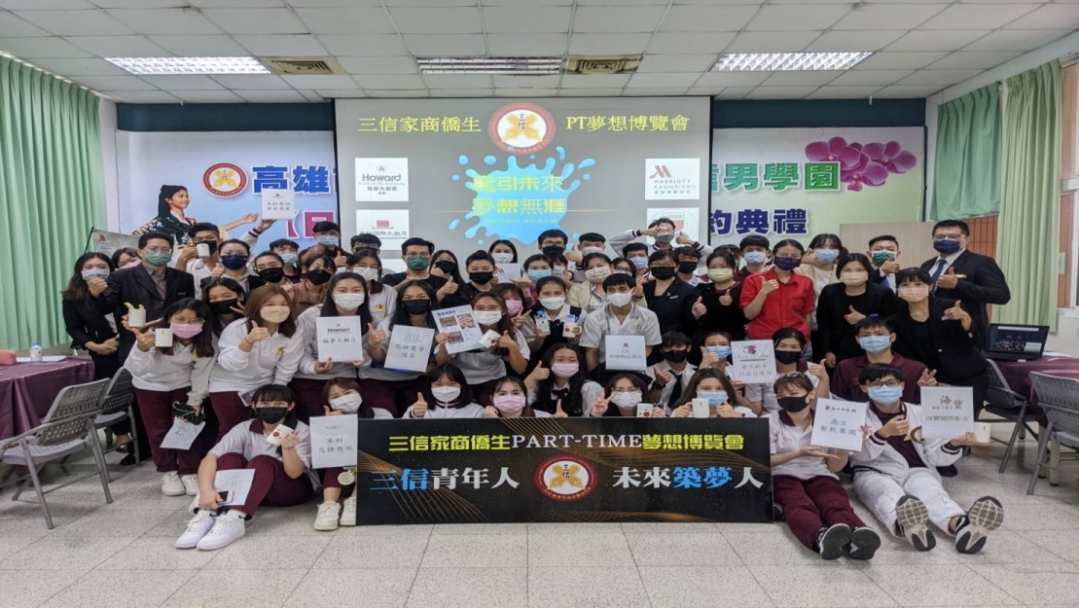
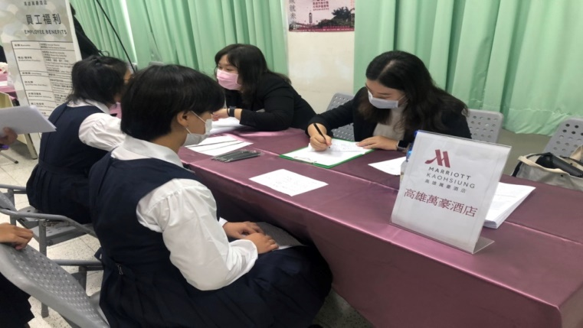
建教僑生專班PT夢想博覽會
全台唯一辦理，學生面試錄取多家知名飯店及具規模性的連鎖餐廳，保障僑生工作穩定安全。

Slide 28
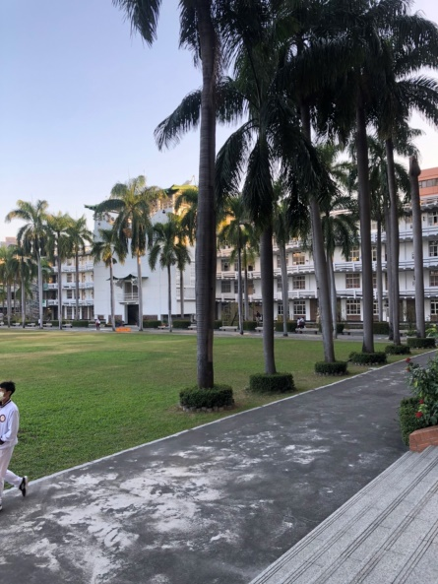
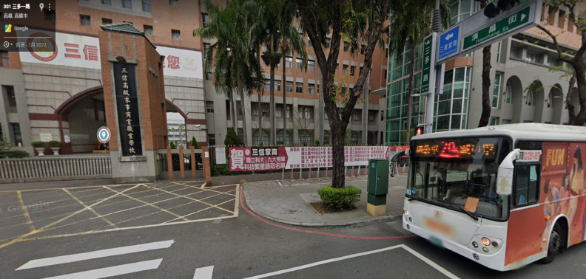
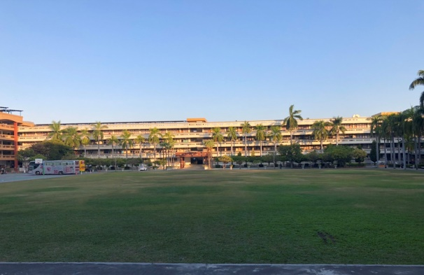
P.25
捌
選擇三信家商優勢
特優學生就讀三信擁有新臺幣30萬元獎學金。
建教合作實習職場工作穩定，錄取率100%。
實習期間職場工作交通車免費。
學校位於市中心，交通方便，有捷運、輕軌、公車及自行車。
選填三信第一次志願頒發獎學金新臺幣3,000元。
免費贈送寢具組及生活用品組。
提供生活預備金，每學期8,000元供學生借用。

Slide 29
成就孩子責無旁貸 僑生就讀溫暖留台 簡報結束

